Slide 1


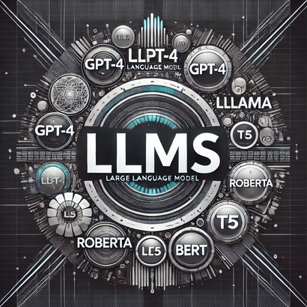
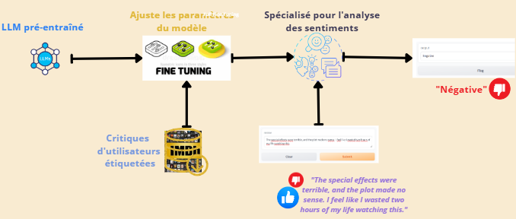
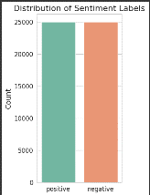
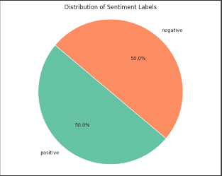

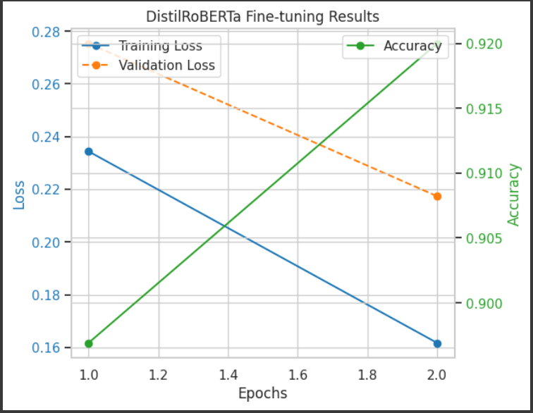
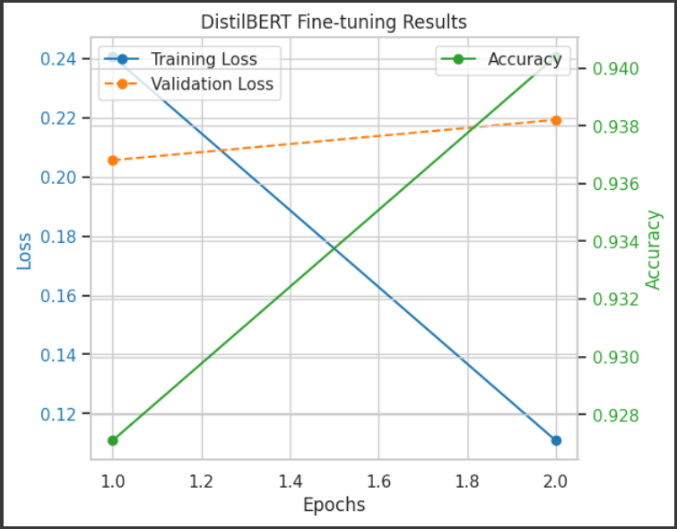
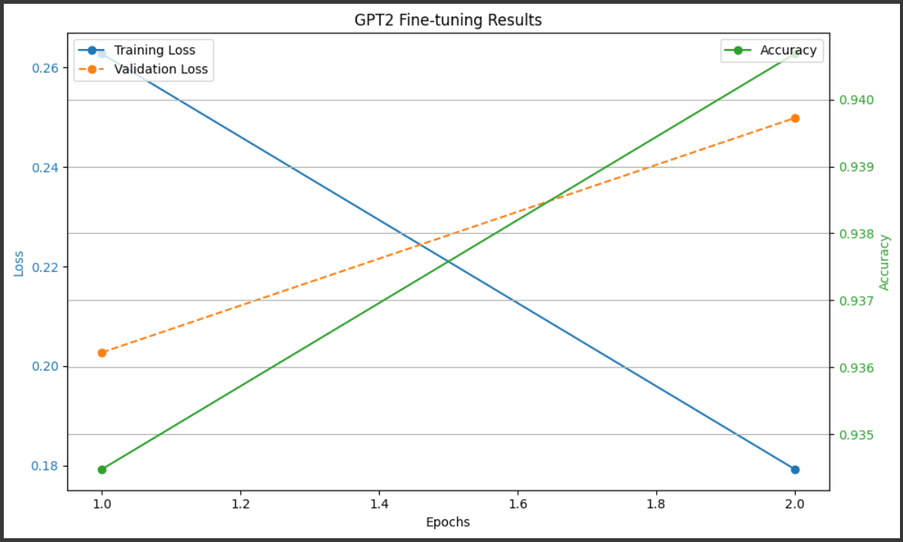
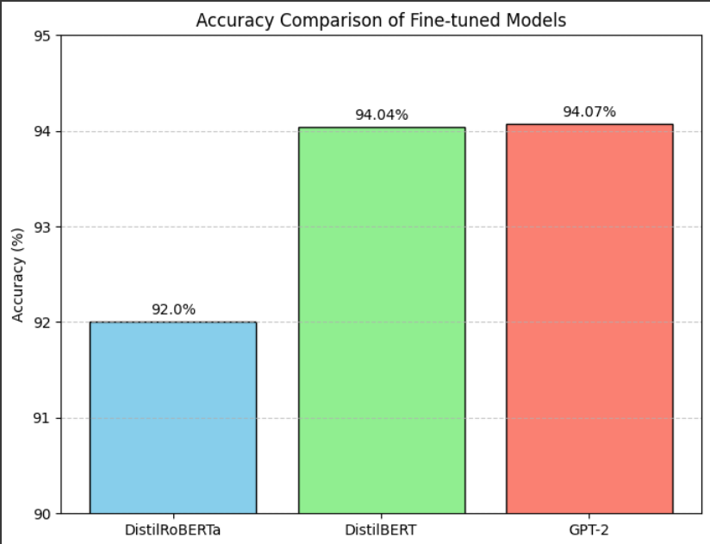
Analyse des sentiments avec des LLMs ajustés
N. SAEL, M. FATHI, M. KASBOUYA
Université Hassan II-Casablanca, Faculté des sciences Ben M’sick
Introduction
Méthodologie de travail
L'image ci-dessous illustre le processus de fine-tuning des LLMs DistilBERT, DistilRoBERTa et GPT-2, des modèles pré-entraînés, pour la classification des sentiments à partir des critiques de films du dataset IMDb.
Les LLMs (Large Language Models), tels que BERT, GPT, et bien d'autres, sont des modèles d'intelligence artificielle avancés conçus pour traiter et comprendre le langage naturel. Pré-entraînés sur des corpus massifs de données textuelles, ces modèles peuvent être affinés pour accomplir des tâches spécifiques, comme la classification des sentiments, la génération de texte, ou la réponse à des questions. Leur polyvalence et leur capacité à s’adapter à divers contextes en font des outils essentiels dans de nombreux domaines, tels que le service client, la recherche, ou l'analyse de données linguistiques.
Étapes principales :
Chargement et Prétraitement du Dataset :
3. Fine-tuning du Modèle DistilBERT :
Utilisation du dataset IMDb contenant des critiques de films étiquetées en positif/négatif.
Prétraitement des données pour les préparer au modèle (tokenisation avec le tokenizer DistilBERT).
Le modèle pré-entraîné distilbert-base-uncased est ajusté pour la tâche de classification des sentiments.
Optimisation avec AdamW et ajustement des hyperparamètres comme le taux d’apprentissage et la taille du batch.
Analyse de sentiments
Résumé de texte
Traduction automatique
Assistance virtuelle
2. Tokenization et Préparation des Données
4. Évaluation du Modèle :
Tokenisation des textes avec le tokenizer DistilBERT pour transformer les données textuelles en entrées numériques.
Encodage des labels (0 pour négatif, 1 pour positif).
Le modèle est entraîné sur un split de 80% du dataset, avec 20% réservé à la validation.
Les métriques utilisées pour évaluer la performance sont l’Accuracy, Training Loss et Validation Loss
Problématique
Résultats
Les LLMs sont polyvalents et capables de bien comprendre le contexte, mais ils ont des limites, notamment dans la spécialisation requise pour certains domaines (santé, droit). Pour pallier cela, le fine-tuning est une solution efficace, permettant d’adapter ces modèles à des tâches spécifiques en les ajustant avec des données ciblées.
résultats de fine-tuning des modèles LLM pour la classification des sentiments sur le dataset IMDB
Objectif
Analyse & Conclusion
Comparaison entre DistilBERT, DistilRoBERTa et GPT-2 pour le fine-tuning sur la classification des sentiments à partir des critiques de films du dataset IMDb. L’objectif est d’évaluer leurs performances respectives en ajustant l’ensemble de leurs paramètres via la méthode de Full Fine-Tuning. Le projet comprend la préparation des données, l’entraînement et l’évaluation des modèles sur un ensemble de test, afin de déterminer lequel offre le meilleur compromis entre précision et efficacité.
Dans le cadre de l’analyse des sentiments sur le dataset IMDB, les résultats montrent que GPT-2 atteint la meilleure précision avec 94.068%, prouvant son efficacité pour cette tâche, mais au prix d’une plus grande consommation de ressources. DistilBERT, avec une précision de 94.04%, offre une performance presque équivalente tout en étant plus léger, ce qui en fait un excellent compromis entre précision et efficacité. DistilRoBERTa, bien qu’il obtienne une précision légèrement inférieure à 92%, se distingue par sa rapidité et sa faible empreinte mémoire, le rendant plus adapté aux environnements contraints où la rapidité est prioritaire par rapport à une précision maximale. Ainsi, le choix du modèle dépendra des contraintes spécifiques de l'application, entre précision, rapidité, et efficacité des ressources.
2024 / 2025

